Slide 1
第七课
聪明的程序
Notes:
本PPT模板部分元素使用了幻灯片母版制作。如果需要修改，点击-视图-幻灯片母版-修改；完成后关闭编辑母版即可。

Slide 2
颜色传感器的工作原理

Slide 3
颜色传感器的工作原理
颜色传感器也叫色彩传感器，是将物体颜色和参考颜色对比来识别颜色的。颜色传感器利用光电二极管接收进入传感器的光线，然后将它们转换成电流或者电压信号进行比对，最后再传输给计算机。

Slide 4
颜色传感器的工作原理
侦测类积木是Scratch 3.0中一类很重要的积木，可以说是我们Scratch 3.0程序的“神经”。
通过侦测类积木，程序能够感知很多情况，识别颜色只是其中的一部分。
关于颜色的侦测类积木有两个（见图17.1）。

Slide 5
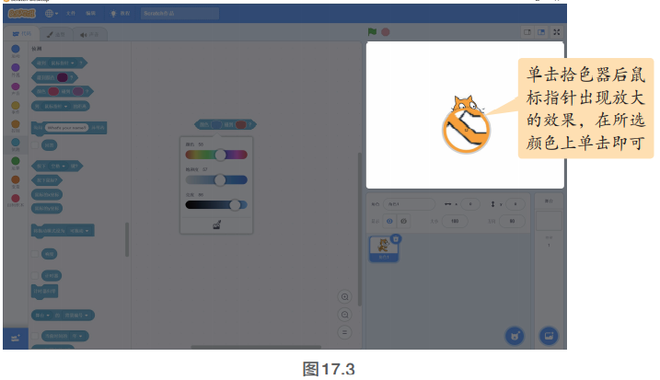
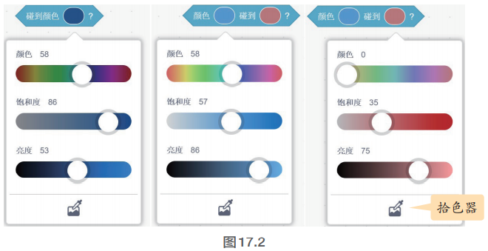
颜色传感器的工作原理
侦测类这两个积木的参数很特别，不是填写数值，而是选择颜色。
单击积木中参数的位置会弹出用来选择颜色的菜单。并且在菜单的最下方有一个拾色器，可以直接用鼠标单击想要选取的颜色，但要注意拾色器只能在舞台上选取颜色（见图17.2和图17.3）。

Slide 6
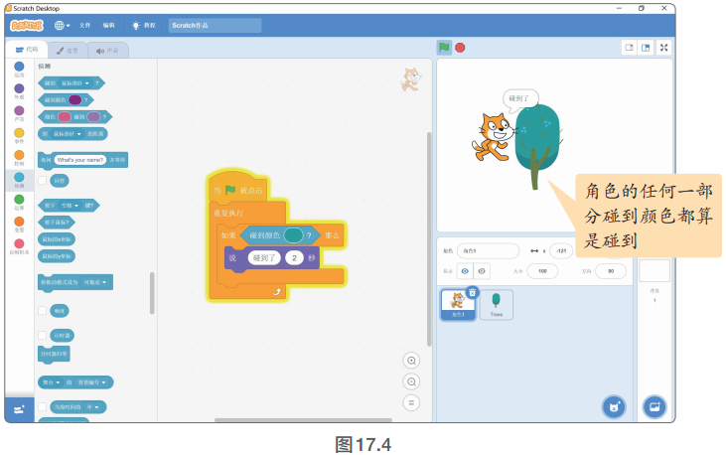
颜色传感器的工作原理
这两个积木虽然都和颜色有关，但是它们的判定标准不同。
前者是以整个角色的轮廓为参考，哪怕仅仅是角色的一点点轮廓碰到指定角色，都会认为是碰到了（见图17.4）。

Slide 7
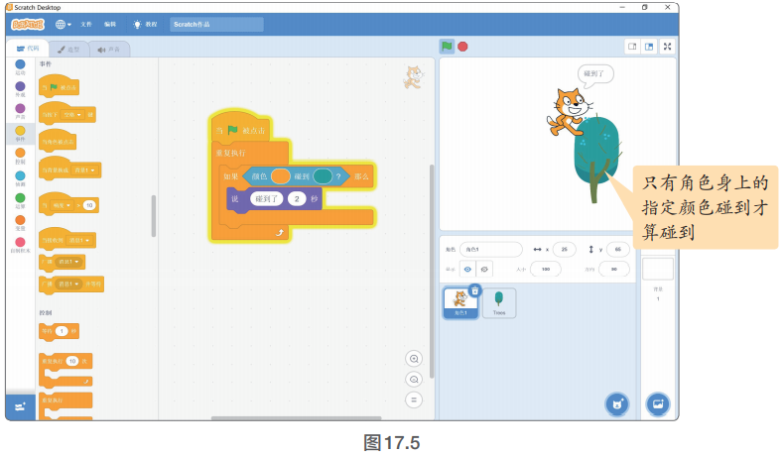
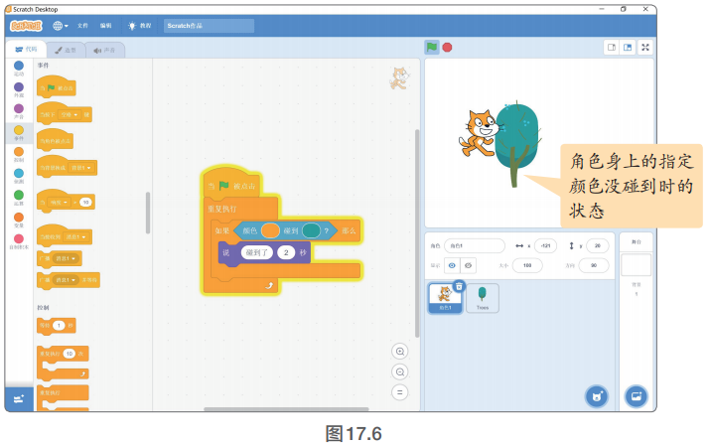
颜色传感器的工作原理
后者是根据角色身上的颜色来判定的，只有角色身上的指定颜色碰到要判断的指定颜色，才算是碰到（效果对比见图17.5和图17.6）。

Slide 8
颜色传感器的工作原理
在使用第二个积木的时候还要注意：积木中的第一个参数为角色身上的颜色；第二个为指定要碰到的颜色（其他角色或背景中的颜色）。

Slide 9
颜色传感器的工作原理
这两个参数在设置的时候一般不可以互换，当然如果添加了两个相同的角色，这两个颜色又都来自它们的身上，这两个参数的设定是可以交换的，但这仅仅是特殊情况。

Slide 10
颜色传感器的工作原理
“碰到颜色”积木强调的是以角色为整体来考虑的；
“颜色1碰到颜色2”积木则考虑得更精细，强调的是角色身体的具体部位。

Slide 11
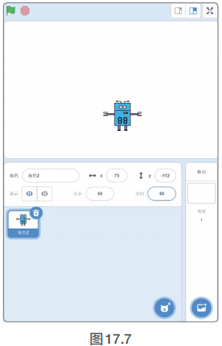
颜色传感器的工作原理
这两个积木在背景的积木列表中是不存在的，如果想让舞台使用这两个积木，需要从角色的脚本中将积木拖至舞台背景列表区（见图17.7）。

Slide 12
颜色传感器的工作原理
使用这两个积木时还要注意角色的大小设置，因为角色的大小直接决定了角色与判断的目标颜色或者两种颜色间的距离，从而影响到脚本整体的运行效果。

Slide 13
颜色传感器的工作原理
使用这两个积木时还要注意角色的大小设置，因为角色的大小直接决定了角色与判断的目标颜色或者两种颜色间的距离，从而影响到脚本整体的运行效果。

Slide 14
走迷宫

Slide 15
任务分解
要制作一个机器人走迷宫游戏，我们可以先进行任务的分解，然后进行逐步解决这些任务。
任务一：添加背景和角色
任务二：借助流程图理清机器人走迷宫程序流程
任务三：实现按上下左右键控制机器人上下左右移动
任务四：实现当机器人碰到障碍物返回起点位置
任务五：实现当机器人来到终点就说“胜利”

Slide 16
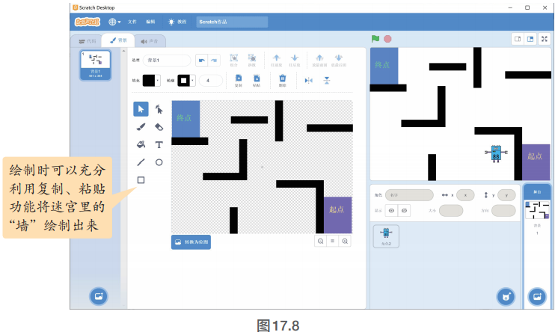
任务一：添加背景和角色
首先添加角色。
开始绘制迷宫。以绘制迷宫背景的方法为例（见图17.8）。

Slide 17
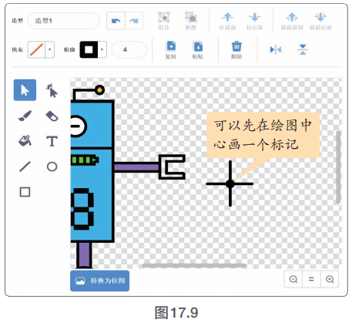
任务一：添加背景和角色
检查一下机器人角色的中心是否在绘图区中心位置，如果不在，将其调整至绘图中心位置（见图17.9~图17.11）。

Slide 18
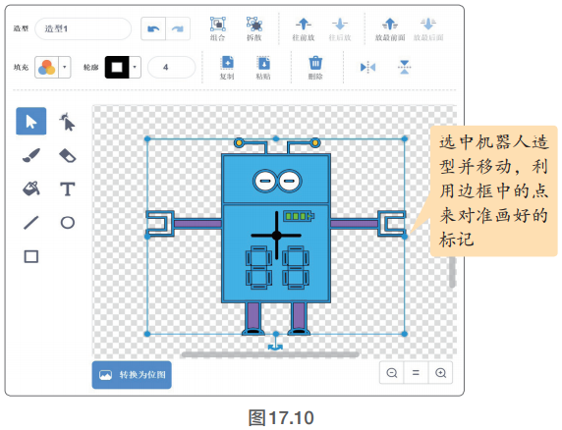
任务一：添加背景和角色
检查一下机器人角色的中心是否在绘图区中心位置，如果不在，将其调整至绘图中心位置（见图17.9~图17.11）。

Slide 19
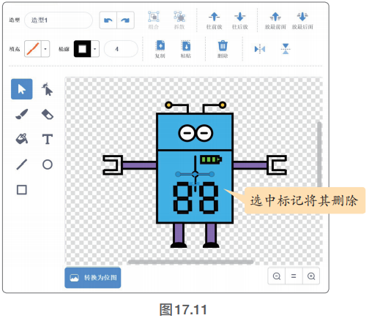
任务一：添加背景和角色
检查一下机器人角色的中心是否在绘图区中心位置，如果不在，将其调整至绘图中心位置（见图17.9~图17.11）

Slide 20
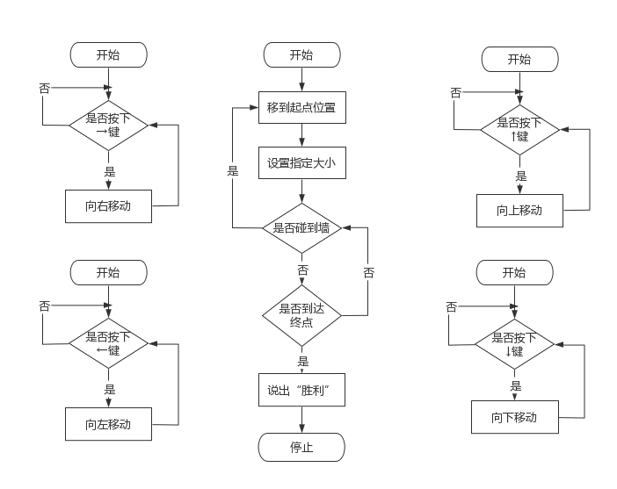
任务二：借助流程图描述程序流程

Slide 21
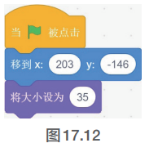
任务三：实现按上下左右键控制机器人上下左右移动
将机器人角色放置到起点位置，并将“移到x:□y:□”积木拖出，将机器人的起点位置定位并设定好大小（见图17.12）。

Slide 22
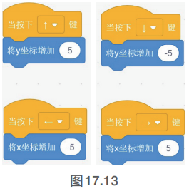
任务三：实现按上下左右键控制机器人上下左右移动
用事件类积木中的“当按下□键”积木、“将x坐标增加□”积木和“将y坐标增加□”积木来编写控制机器人运动的脚本（见图17.13）。

Slide 23
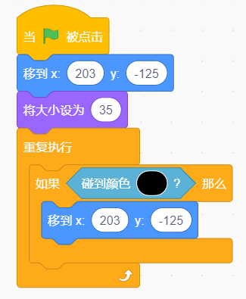
任务四：实现当机器人碰到障碍物返回起始位置
为第一段脚本增加侦测颜色的脚本，让机器人碰到“墙”就自动回到起点。（修改的脚本和运行效果见图17.14）。
图17.14

Slide 24
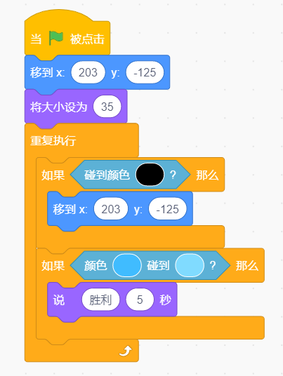
任务五：实现当机器人来到终点就说胜利
让机器人到达终点后说“胜利”（见图17.15）。
图17.14

Slide 25
我的思考
拾色器都能在什么地方拾取颜色呢？
迷宫项目里“起点”和“终点”的文字能不能用同一种颜色，为什么？

Slide 26
新任务
用新建角色的方法把迷宫里的“墙”画出来，并使用两种颜色。机器人碰到有些墙以后回到起点，碰到有些墙不回起点。

